Slide 1
Periodická soustava prvků (PSP)

Slide 2
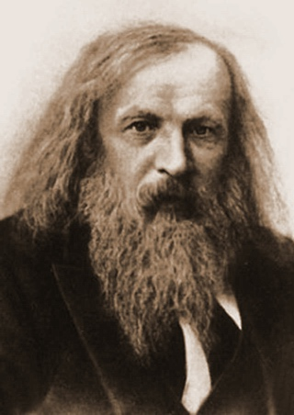
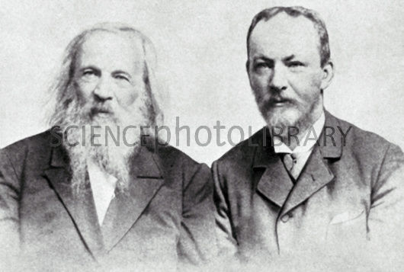
PSP
1869 – sestavil Dmitrij Ivanovič Mendělejev (spolupracoval B. Brauner)
obsahovala asi 63 prvků

Slide 3
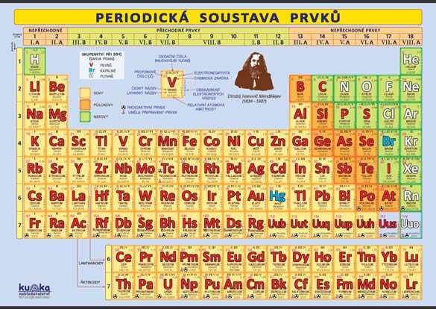
Periodická soustava prvků (PSP)

Slide 4
Periodická soustava prvků
dnes obsahuje asi 118 prvků – 94 v přírodě
- ostatní uměle vytvořené
prvky uspořádány podle protonového čísla
platí periodický zákon: „Vlastnosti prvků jsou periodicky závislé na protonovém čísle.“

Slide 5
Rozdělení PSP
části tabulky:
periody = vodorovné řádky (7)
skupiny = svislé sloupce – hlavní I. A – VIII.A
- vedlejší I. B – VIII. B

Slide 6
Rozdělení PSP
Periody – prvky řazeny podle rostoucího protonového čísla
- udává počet elektronových vrstev v obalu atomu
- rozdělujeme prvky kovy x nekovy x polokovy
Skupiny – určují počet valenčních elektronů
- prvky s podobnými vlastnostmi
- určují maximální kladné oxidační číslo prvku

Slide 7
PSP – hlavní PRvky
názvy skupin:
I.A – alkalické kovy
II.A – kovy alkalických zemin
III.A – triely (skupina B)
IV.A – tetrely (skupina C)
V.A – pentely (skupina N)
VI.A – chalkogeny
VII.A – halogeny
VIII.A – vzácné plyny (dříve inertní)

Slide 8
Periodická soustava prvků
Př: Určete u následujících prvků – název skupiny, kde se prvek nachází; periodu ve které leží; protonové číslo, počet orbitalů, počet elektronů v obalu, počet valenčních elektronů a zda se jedná o kov nebo nekov:
fosfor draslík
chlor hliník
olovo uhlík
sodík neon

